Slide 1
測試資料使用

Slide 2
測試資料檔名
作業一測試資料 : w1_test.txt
作業二測試資料 : w2_test.txt

Slide 3
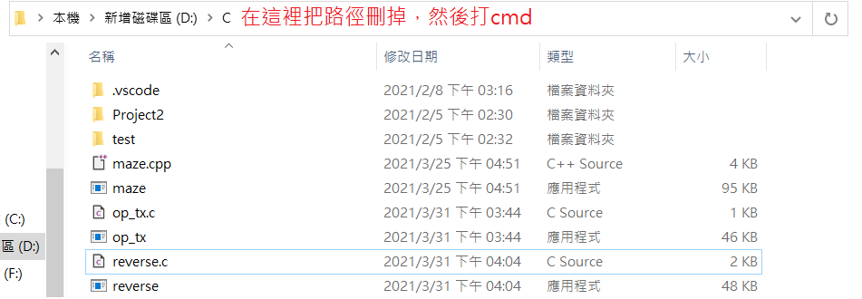
怎麼用?
Step 1 請把執行檔和測試檔放到同個資料夾，然後打開那個資料夾

Slide 4
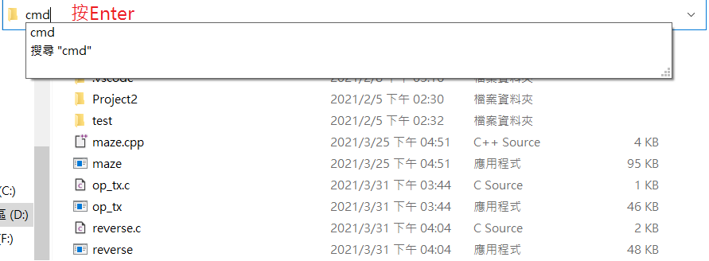
怎麼用?
Step 2 輸入cmd

Slide 5
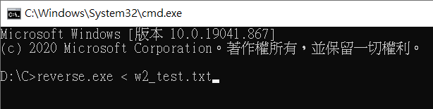
怎麼用?
Step 3 輸入指令 (執行檔.exe < 測試檔.txt)

Slide 6
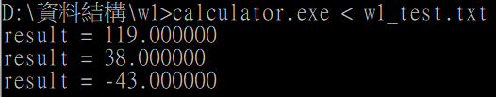
W1 輸出

Slide 7
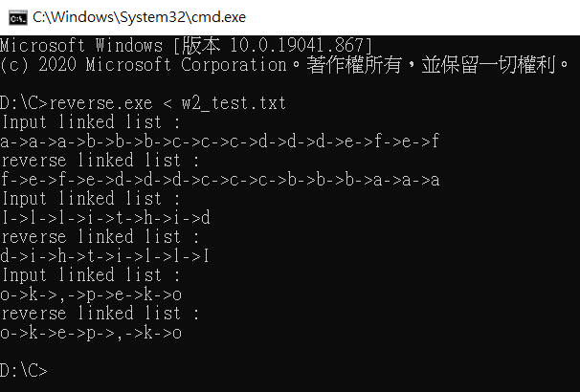
W2 輸出

Slide 8

多行輸入
由於測試檔有多組字串，程式需要有辦法接收全部的輸入。

Slide 9
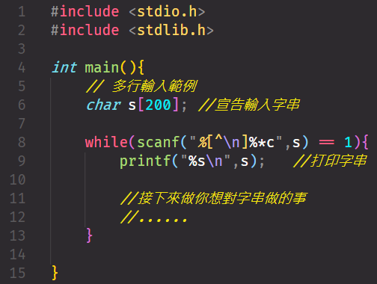
多行輸入
範例(使用C語言)

Slide 10
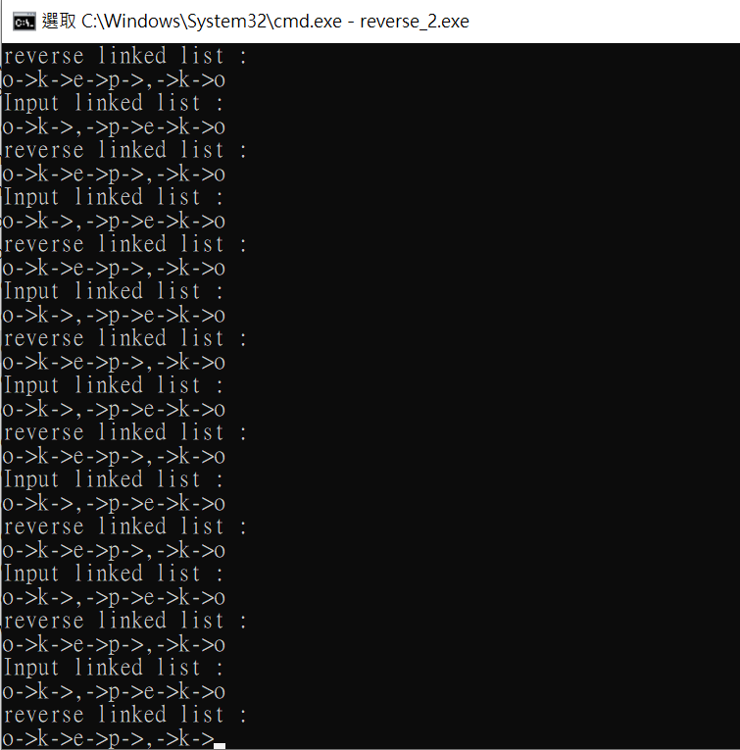

多行輸入
請注意程式可以自行結束，不然我們的電腦可能會著火。

